Slide 1
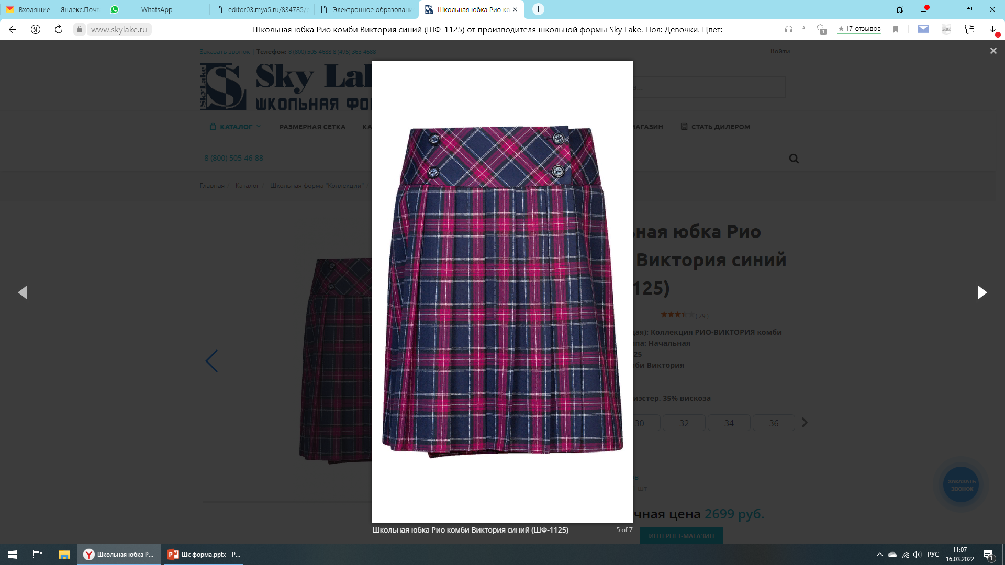
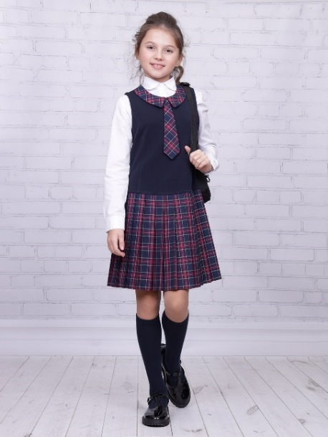
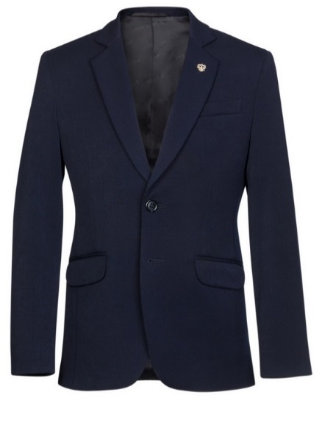
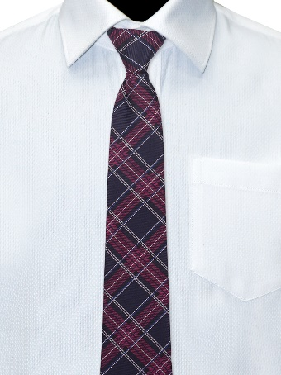
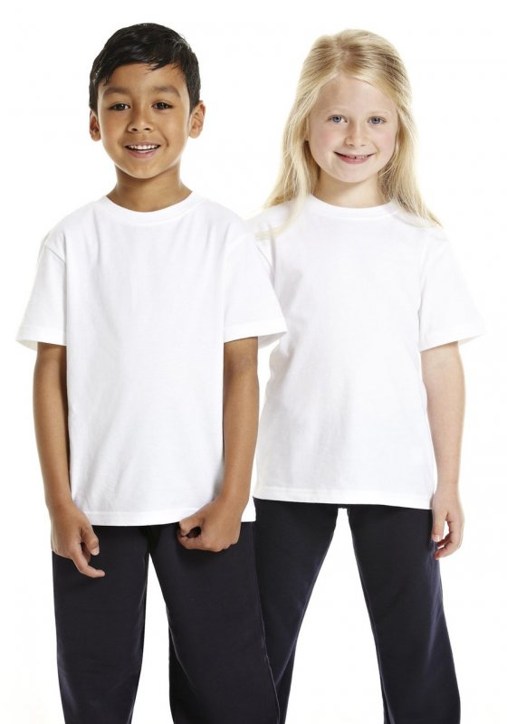
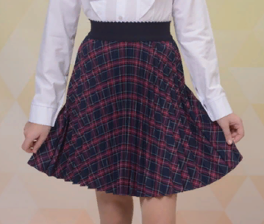
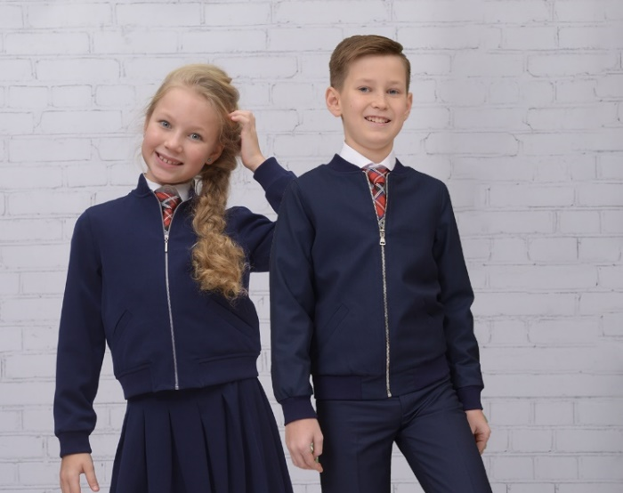

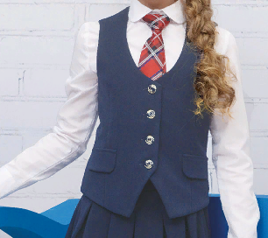
Школьная форма 2022-2023 учебный год
Гимназия № 175
1-4 класс
Юбка ШФ-1125
Сарафан ШФ-931
Галстук Рио-комби Виктория GAL-03/281
Пиджак Рио синий ШФ-1155
Спортивная форма + кроссовки на белой подошве
Юбка ШФ-1600
Белая блузка с длинным рукавом, белая рубашка.
Классическая обувь (туфли, балетки).
НЕ КРОССОВКИ
Бомбер ШФ-1515
Жилет ШФ-1562
Брюки ШФ-1640

Slide 2


Школьная форма 2022-2023 учебный год
Гимназия № 175
5-6 класс
Галстук Рио-комби Виктория GAL-03/281
Жилет ШФ-1562
Бомбер ШФ-1515
Спортивная форма + кроссовки на белой подошве
Брюки ШФ-1640
Пиджак Рио синий ШФ-1155
Белая блузка с длинным рукавом, белая рубашка.
Классическая обувь (туфли, балетки).
НЕ КРОССОВКИ
Юбка ШФ-1125

Slide 3
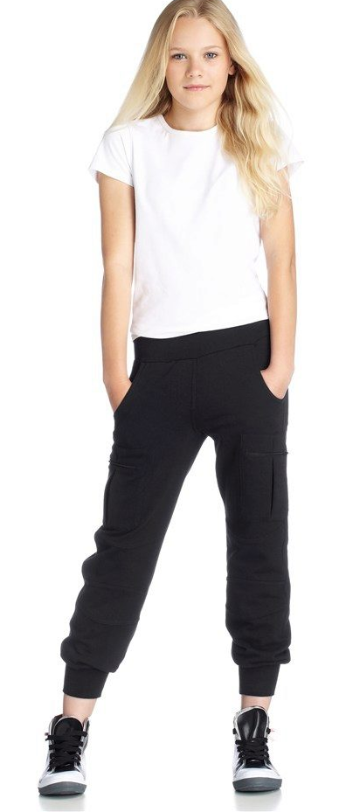
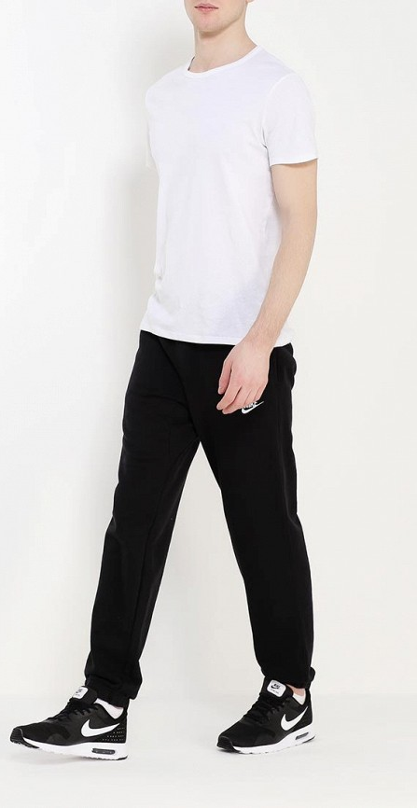
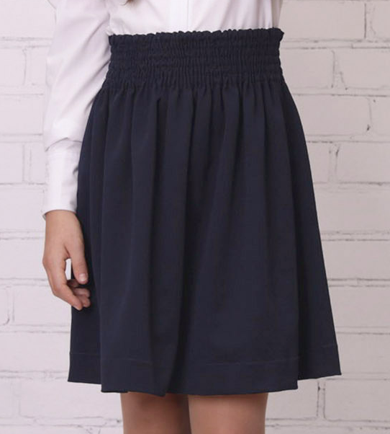
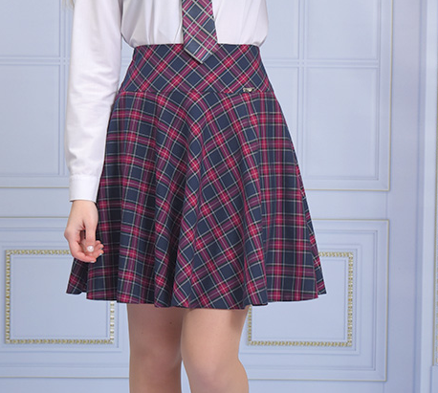
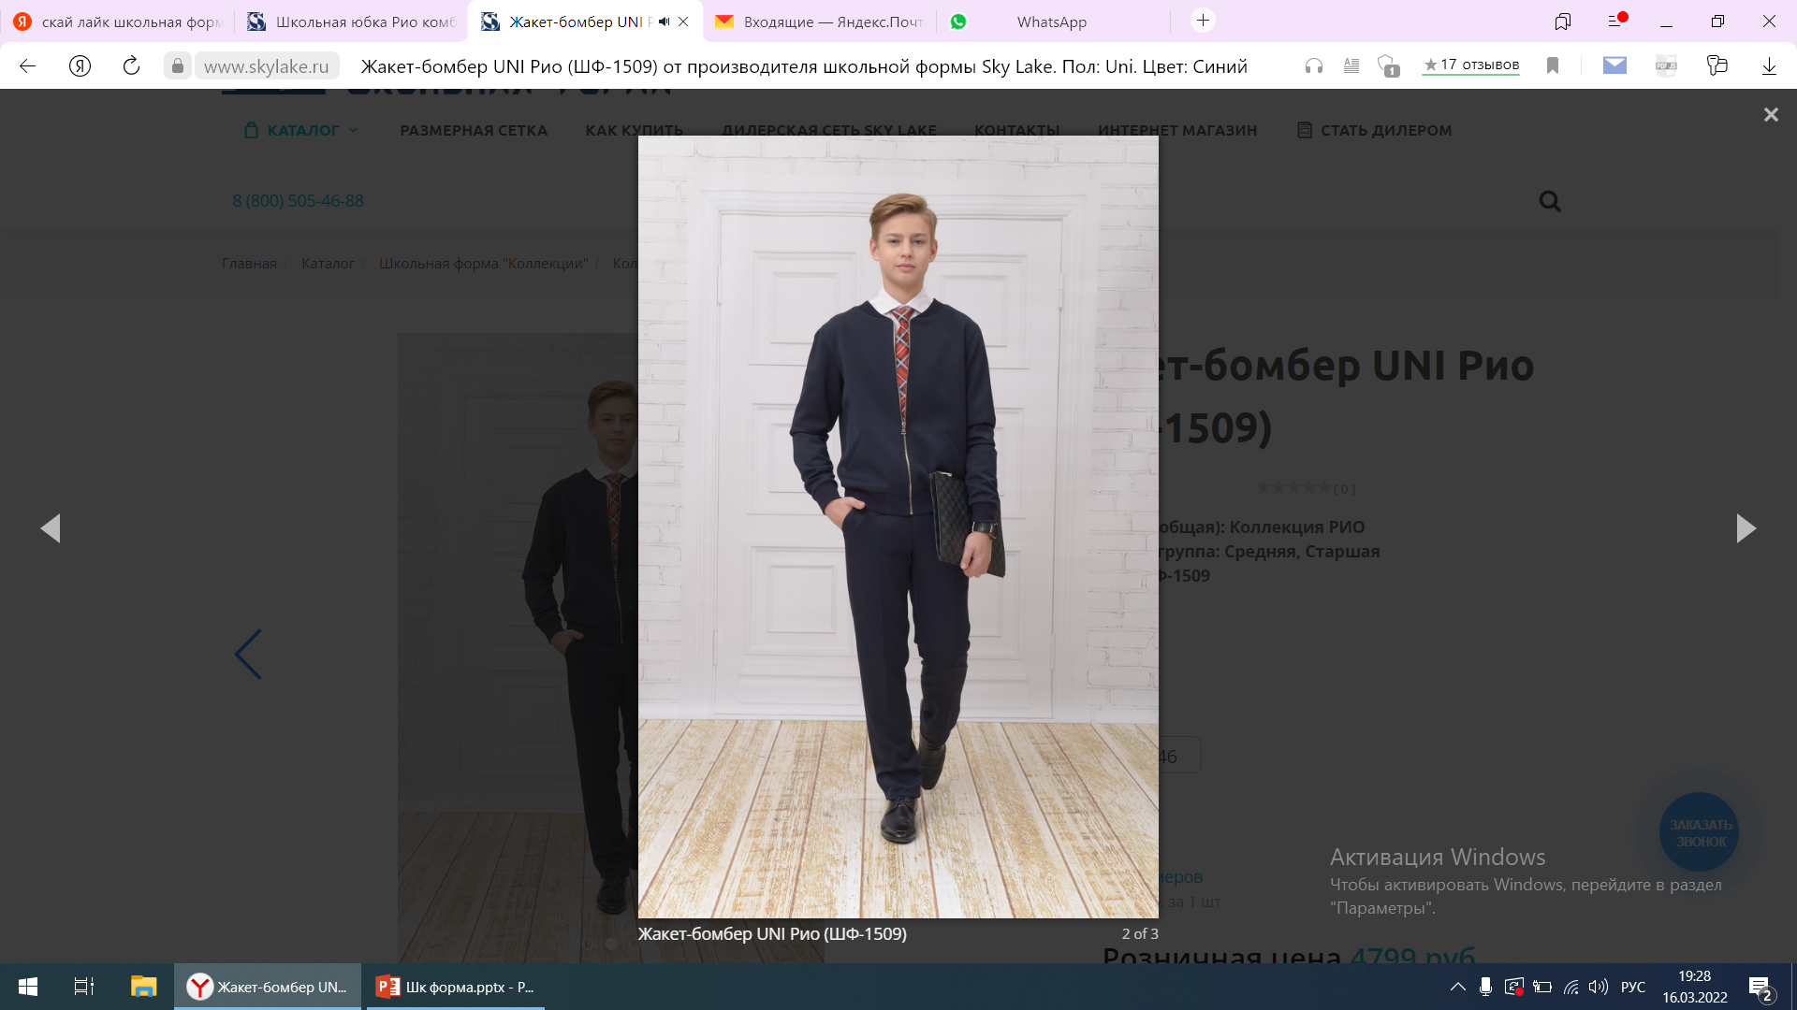
Школьная форма 2022-2023 учебный год
Гимназия № 175
7-11 класс
Спортивная форма + кроссовки на белой подошве
Галстук Рио-комби Виктория GAL-03/281
Жилет ШФ-1562
Бомбер ШФ-1509
Пиджак Рио синий ШФ-1155
Юбка ШФ-2005
Юбка ШФ-1837
Белая блузка с длинным рукавом, белая рубашка.
Классическая обувь (туфли, балетки).
НЕ КРОССОВКИ
Брюки ШФ-1640

Slide 4
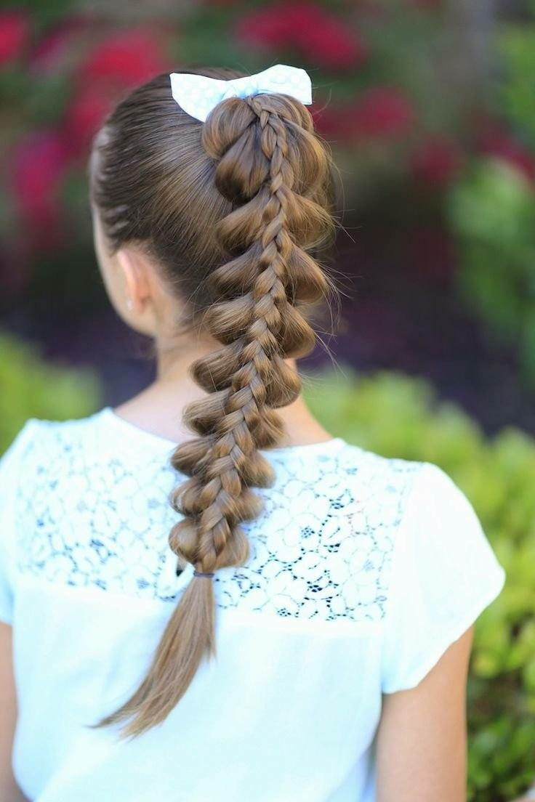
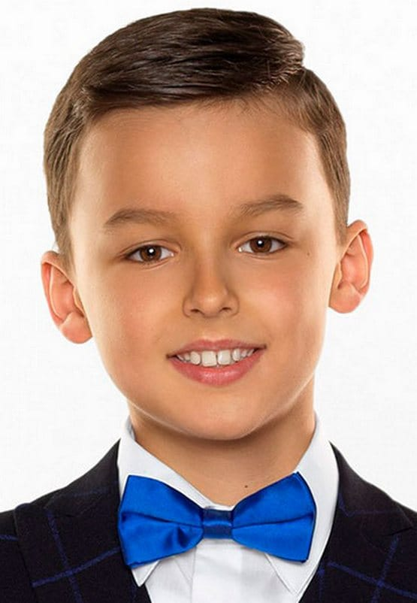
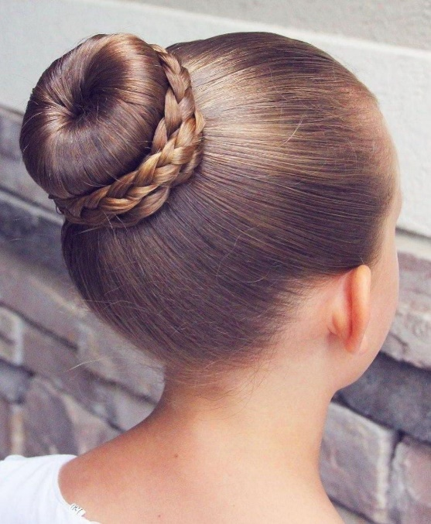
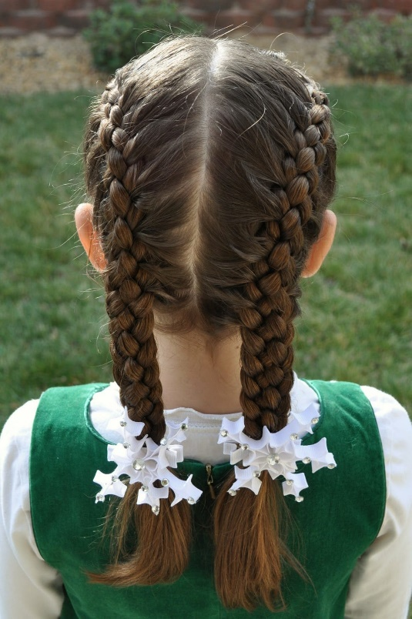
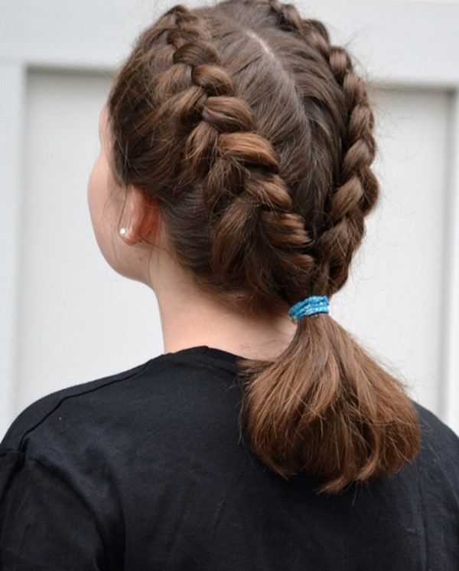
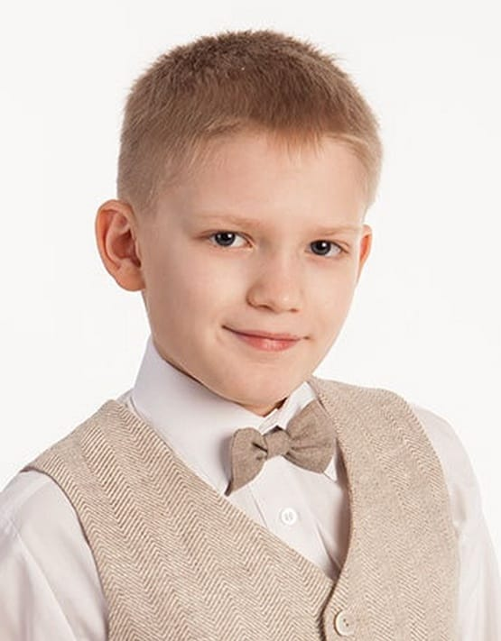
Школьная форма 2022-2023 учебный год
Гимназия № 175
Внешний вид
У девочек волосы должны быть
собраны в причёску,
у мальчиков – опрятная стрижка

